Slide 1

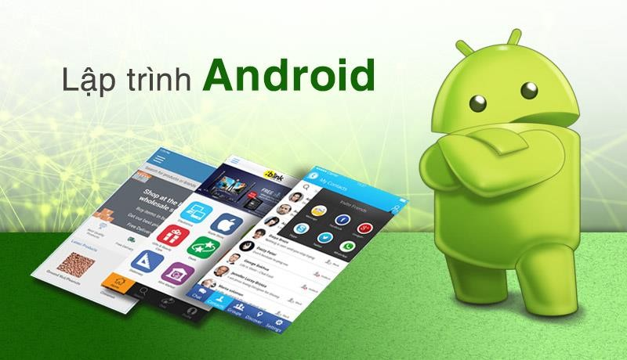
Android Activity
ThS. Trần Hồng Vinh

Slide 2
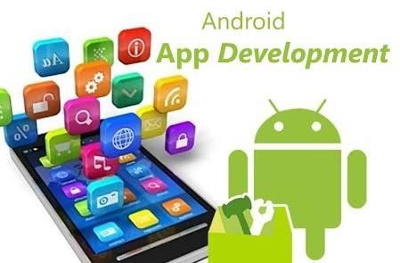
Nội dung bài học
Activity là gi?
Các trạng thái của Activity
Vòng đời của Activity
Thực hành tạo Activity

Slide 3
Activity là gì?
Activity là một thành phần cơ bản của ứng dụng Android, có hiển thị giao diện và các xử lý tương tác với người sử dụng.
Một ứng dụng Android có thể có một hoặc nhiều Activity, Activity được chạy đầu tiên khi khởi động ứng dụng gọi là Activity chính (main-activity).
Một lớp được gọi là Activity khi nó extend (kế thừa) từ những lớp cha như Activity, AppCompatActivity hay FragmentActivity.

Slide 4
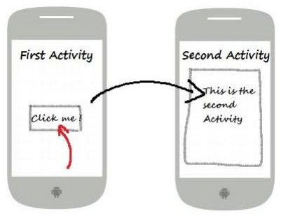
Activity là gì?
Mỗi Activity sẽ hoạt động độc lập với nhau nhưng có thể tương tác và truyền dữ liệu qua nhau.
.

Slide 5
Hoạt động của Activity
Trong quá trình hoạt động, mỗi activity có thể khởi động một Activity khác để thực hiện các tác vụ khác.
Khi một Activity mới được kích hoạt, Activity hiện hành sẽ bị tạm dừng và sẽ được đặt vào ngăn xếp lùi (Back-Stack).
Back-stack hoạt động theo cơ chế LIFO
Activity sẽ trải qua một số các trạng thái nhất định trong vòng đời của nó.

Slide 6
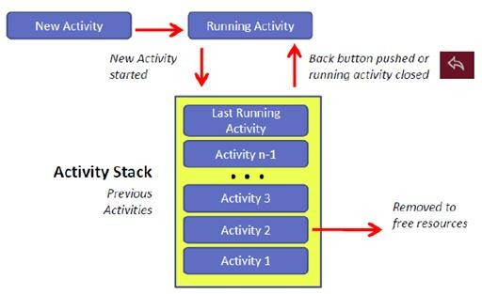
Hoạt động của Activity – Back-Stack

Slide 7
Trạng thái của Activity
Running (hoạt động) : Khi Activity được kích hoạt và được hệ thống để vào ngăn xếp back-stack.
Người dùng nhìn thấy và tương tác với ứng dụng
Paused (tạm dừng): Khi bị một thành phần khác che một phần của Activity hiện tại, như bị dialog đè lên.
Người dùng nhìn thấy nhưng không tương tác được với ứng dụng
Activity bị tạm dừng, nó vẫn tồn tại trong bộ nhớ.

Slide 8
Trạng thái của Activity
Stopped (bị dừng): Khi bị che khuất hoàn toàn bởi một thành phần giao diện nào đó.
Người dùng không nhìn thấy và không tương tác được.
Ví dụ, người dùng nhấn nút Home
Destroyed (kết thúc): Activity kết thúc khi hoàn tất tác vụ của nó, hoặc người dùng chủ động hủy, hoặc bị hệ thống hủy khi cần tài nguyên.
Ví dụ, khi người dùng nhấn nút Back
Activity sẽ kết thúc vòng đời của nó

Slide 9
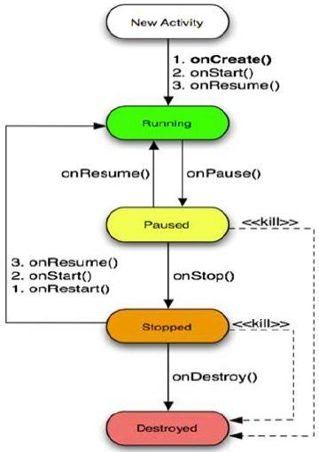
Trạng thái của Activity

Slide 10
Vòng đời của Activity
Khi một activity chuyển đổi hoặc thoát khỏi các trạng thái khác nhau, activity sẽ được thông báo qua nhiều phương thức callback khác nhau (onCreate, onPause, onResume,…)
Vòng đời của Activity mô tả quá trình hoạt động và tương tác của một Activity kể từ khi nó bắt đầu chạy, cho tới khi kết thúc.

Slide 11
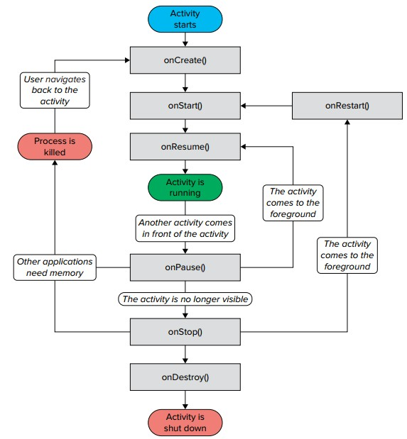
Vòng đời của Activity

Slide 12
3 chu kỳ trong vòng đời của Activity
Entire lifetime: Từ khi gọi onCreate() cho tới onDestroy() – tức là từ lúc Activity được gọi ra cho đến lúc nó bị huỷ.
Visible liftetime: Từ khi gọi onStart() cho tới lúc gọi onStop(), trong trường hợp này ta vẫn có thể thấy màn hình Activity.
Foreground lifetime: Từ khi gọi onResume() cho tới lúc gọi onPause(), quá trình này Activity luôn nằm ở foreground và ta có thể tương tác được với nó.

Slide 13
Các phương thức callback
onCreate() – được gọi khi activity được kích hoạt, trước khi hiển thị giao diện.
Callback này chỉ được gọi một lần duy nhất
Dùng để khởi tạo cho activity như load giao diện, các lời gọi API, load database,…
onStart() – được gọi khi Activity bắt đầu được hiện ra, trước khi nhận tương tác với người dùng.
Callback này ít dùng trong lập trình
onResume() – được gọi khi Activity đã nhìn thấy và nhận tương tác với người dùng.
Callback dùng để khôi phục hoạt động các tác vụ

Slide 14
Các phương thức callback (tt)
onPause() – được gọi khi activity khi có thành phần nào đó che một phần Activity hiện tại.
Thường dùng để thực hiện tạm dừng các tác vụ đang chạy, như tạm dừng sound, game pause…
onStop() – được gọi khi Activity bị che khuất hoàn toàn hoặc nhấn nút Home.
Callback này ít dùng trong lập trình
onDestroy() – được gọi khi Activity kết thúc, như bị hệ thống kill hoặc người tắt ứng dụng.
Callback được dùng để giải phóng tài nguyên

Slide 15
Thực hành với Activity
Mở file MainActivity của project HelloAndroid, ghi đè các phương thức callback và thêm log hiển thị
Dùng Toast.makeText().show()
Hoặc: Log.d(), Log.e(), Log.w(), Log.i()
Thực hiện các thác làm ảnh hưởng để hoạt động của Activity và cho nhận xét hiển thị ở cửa sổ logcat.
Chạy ứng dụng khác, nhấn nút Back, nút Home,…

Slide 16
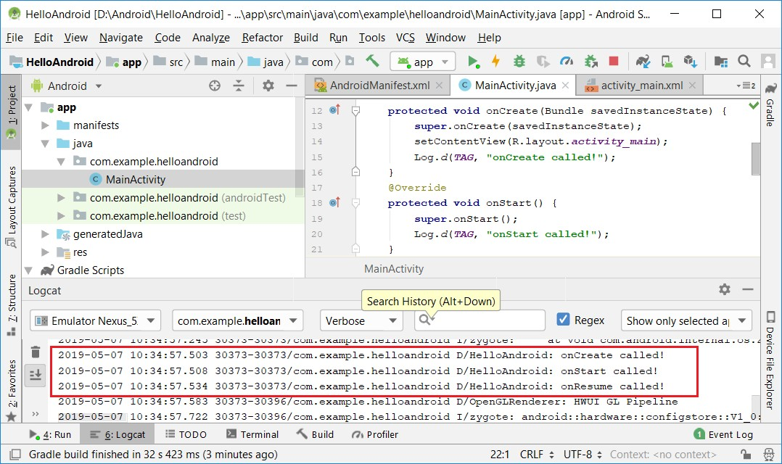
Kết quả hiển thị

Slide 17

Q&A
Cám ơn các bạn đã lắng nghe!

